Slide 1
字符串和格式化输入输出
www.codeisbook.com

Slide 2
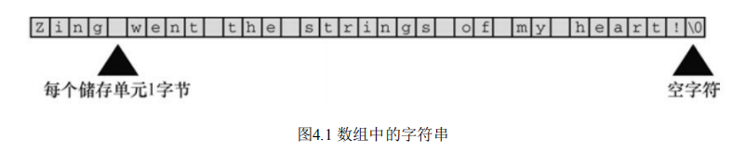
字符串
字符串(character string)
字符序列： “hello, world”
char类型数组和空字符
C中用char类型数组存储字符串
最后一个位置是空字符\0
数组的单元数比字符数多1

Slide 3
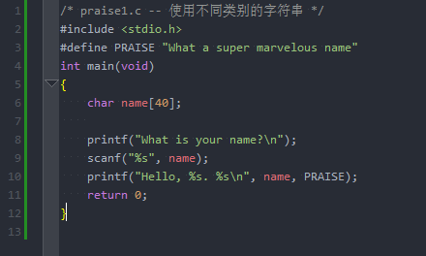
字符串
scanf:
遇到空格(blank),制表符(tab),换行符(newline)停止读取

Slide 4
字符串
strlen
sizeof 以字节为单位给出数据的大小
strlen 以字符个数为单位给出字符串的长度，不包括结尾的\0
<string.h>

Slide 5
常量和预处理器
常量：
程序执行过程中，值不会变
预处理器定义常量
#define PI 3.141593
#define BEEP ‘\a’
#define OOPS “Now you got it!”
const关键字定义常量
const int MONTHS = 12

Slide 6
printf
输出
转换说明符(conversion specification)
以哪种数据类型打印变量
printf(“The value of pi is %f.\n”, PI);
格式: printf(Control-string, item1, item2, ...);
控制字符串：包括要打印的字符，转换说明符
参数可以是常量、变量、表达式

Slide 7
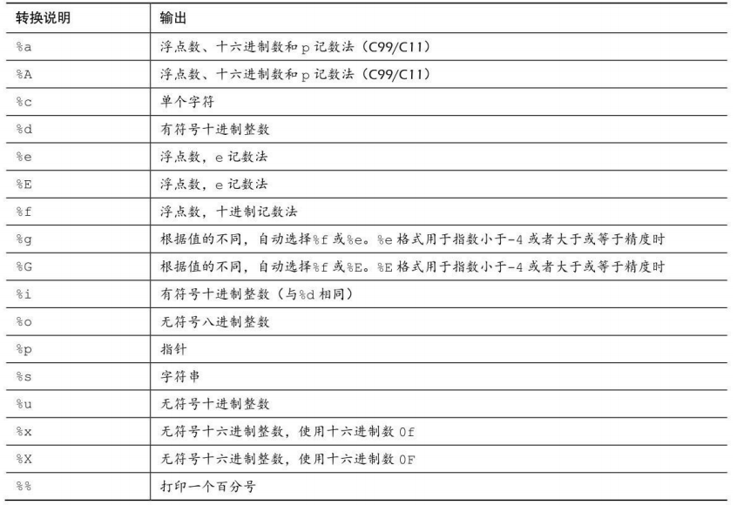
printf
转换说明符列表

Slide 8
printf
修饰符
在%和转换说明符之间
控制输出格式：字符宽度、精度、前导符号等
printf(“*%10d*”, PAGES)；//宽度为10打印整数
* 931*
printf(“%10.3f”, RENT); //宽度为10，精度为3打印浮点数
* 3852.990*

Slide 9
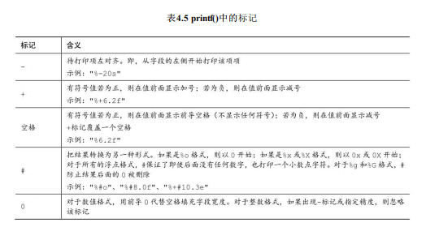
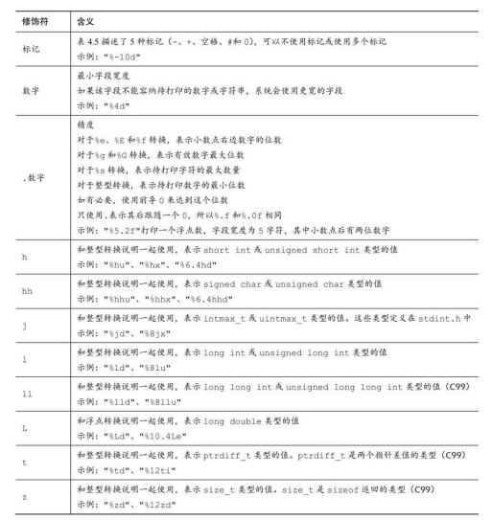
printf
修饰符列表

Slide 10
printf
匹配
参数个数匹配
printf(“%d %d”, n1);
参数类型匹配
printf(“%d”, 3.14159)

Slide 11
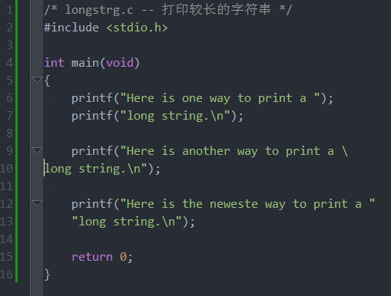
printf
打印长字符串

Slide 12
scanf
将输入字符串转换成各种形式：整数，浮点数，字符，字符串
使用变量的指针
读取基本类型变量，变量前加取地址符&
读取字符串，使用字符串变量名，不加&
int n; scanf(“%d”, &n)
char a[30]; scanf(“%s”, a)
使用空格(换行、制表符、空格)来决定把输入分成几段

Slide 13
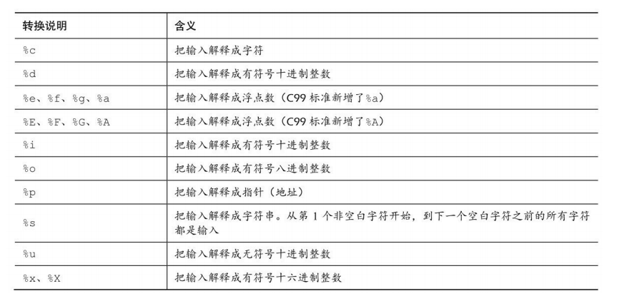
scanf
转换说明符

Slide 14
scanf
%d, %f:
跳过空格，读取数字或符号，到下一个空格或非数字结束
例子
-13.45e12# 0
%d -13
%f -13.45e12
%s -13.45e12#
格式字符串中的常规字符
scanf(“%d, %d”, &n, &m)
88, 121
88, 121

